Slide 1
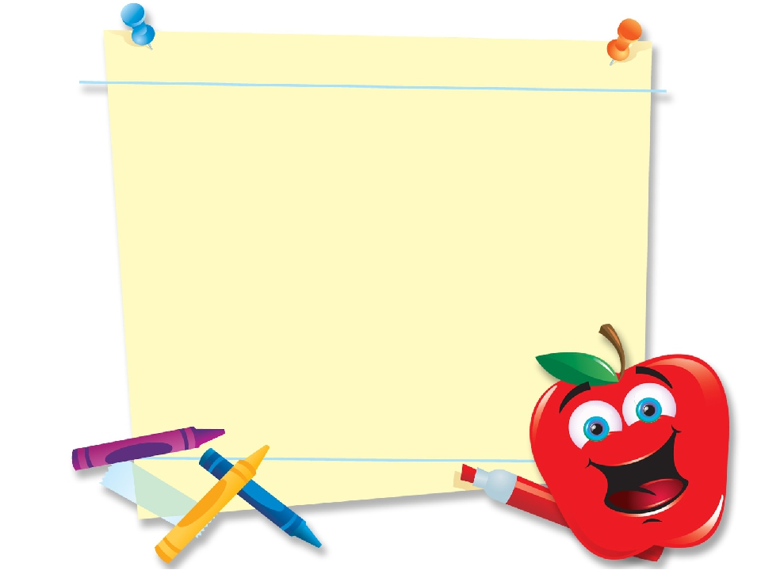
Отдых наш кончается,
Работа начинается.
Усердно будем мы трудиться,
Чтобы чему-то научиться.

Slide 2
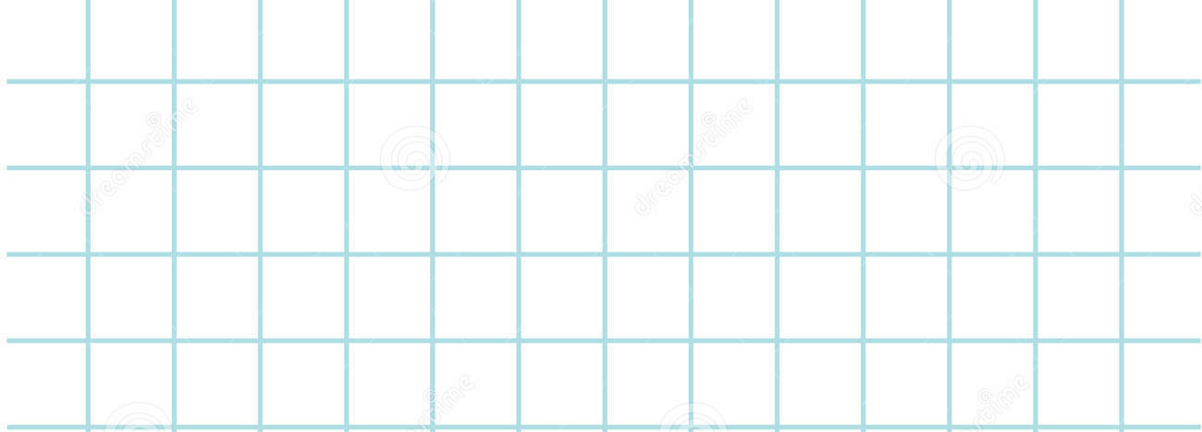
Карточка №1
1. Запишите ответы.
3 6 8 4 5 5 1
2. Сравните числа при помощи математических знаков.
5 8 9 6
4 2 3 3
7 7 8 9
<
<
<
=
=
<

Slide 3
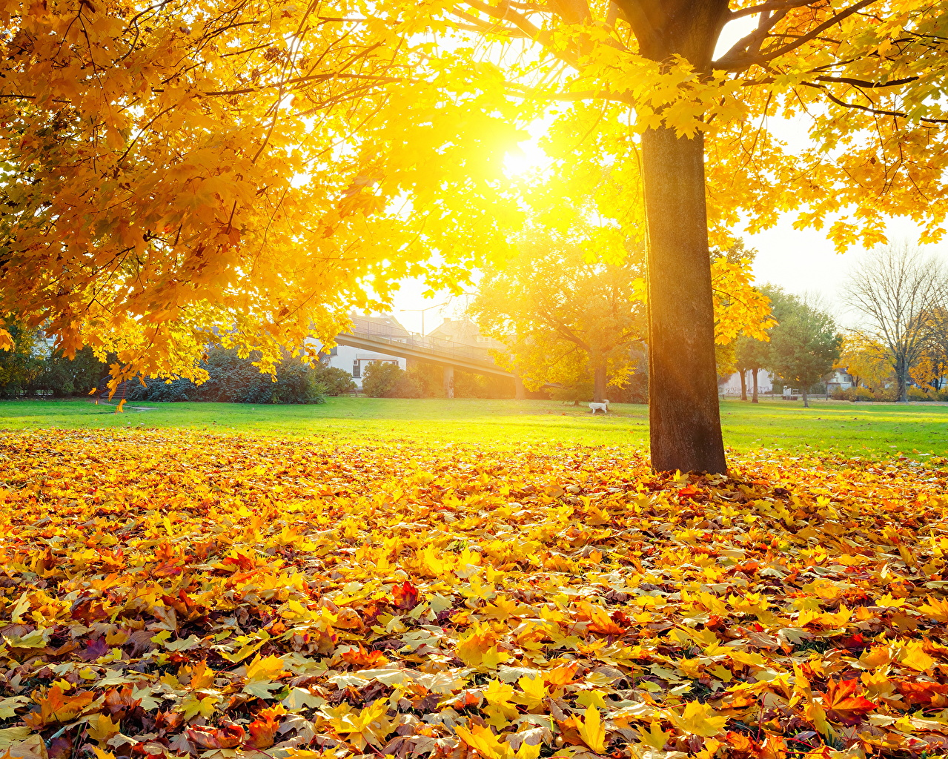

Slide 4
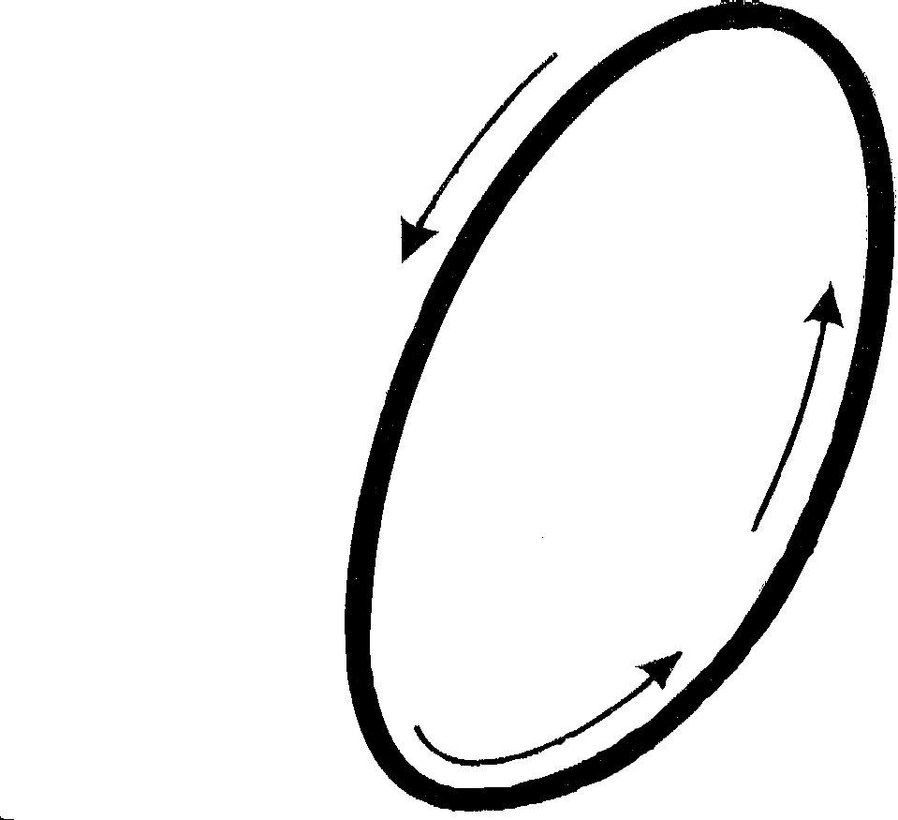
выход

Slide 5
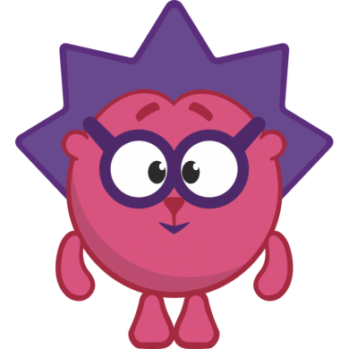
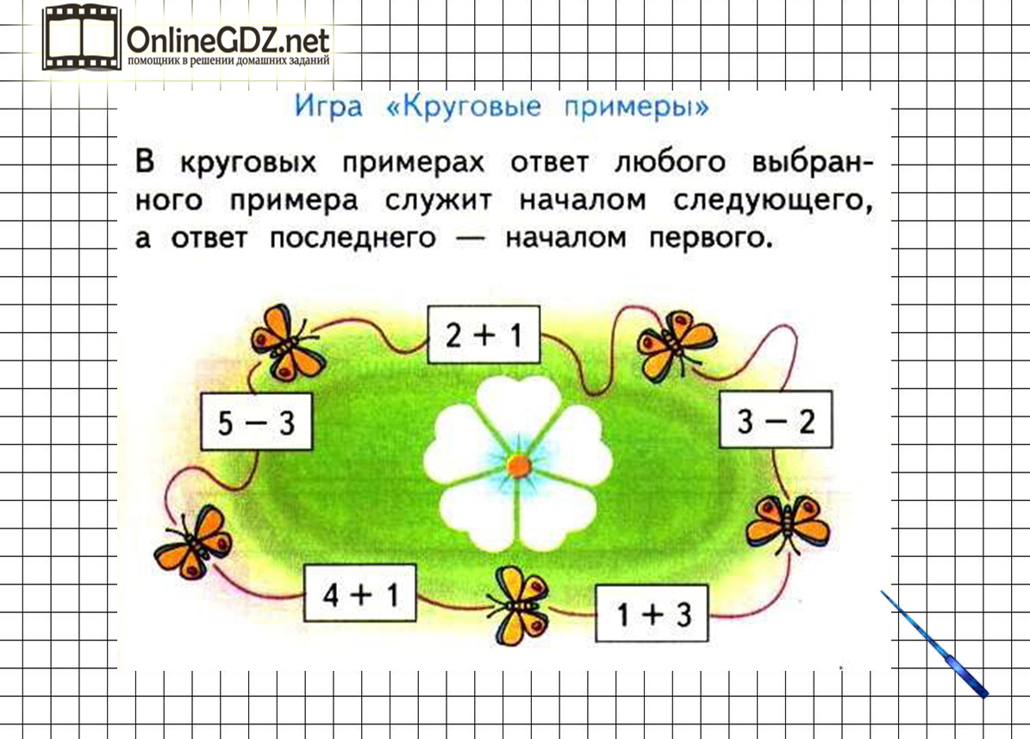
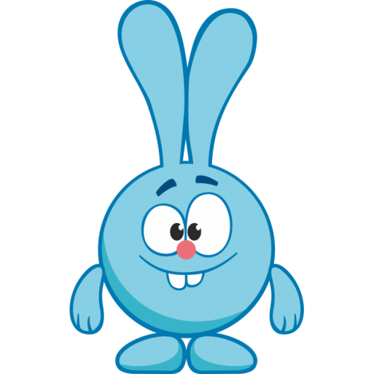
«Круговые примеры»
3
2
1
5
4

